Slide 1





NIHONGO NO MICHI
ALIFBO: KATAKANA
ハ ヒ フ ヘ ホ
HA HI FU HE HO

Slide 2



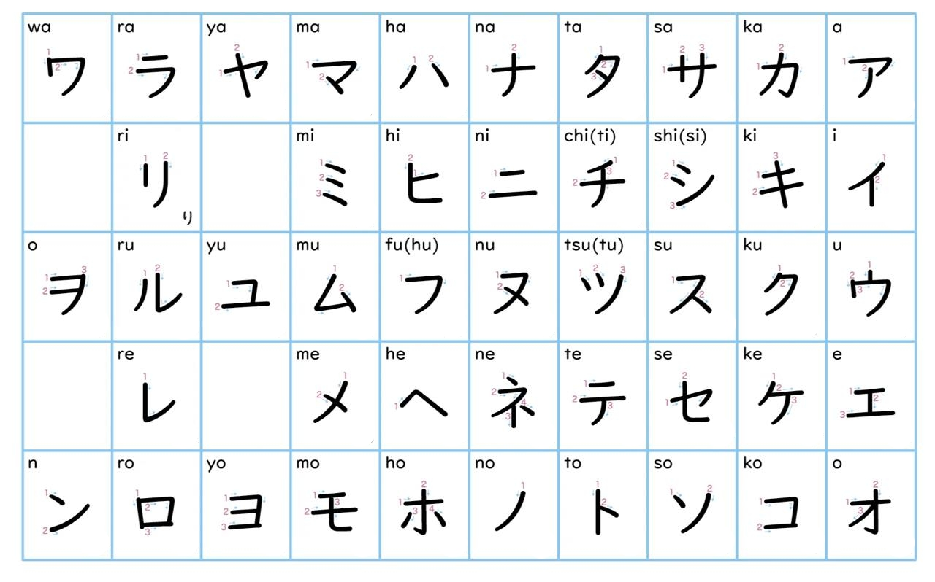
KATAKANA

Slide 3


KATAKANA YOZILISH TARTIBI
HA

Slide 4


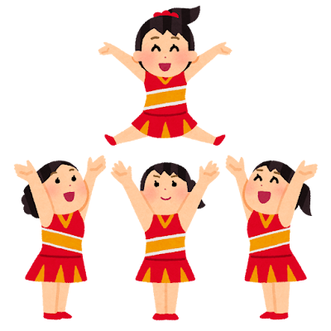



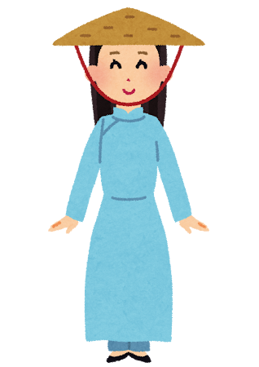
SO‘Z
HA NO I

Slide 5



KATAKANA YOZILISH TARTIBI
HI

Slide 6


SO‘Z
HI A
HEAR

Slide 7


KATAKANA YOZILISH TARTIBI
FU

Slide 8
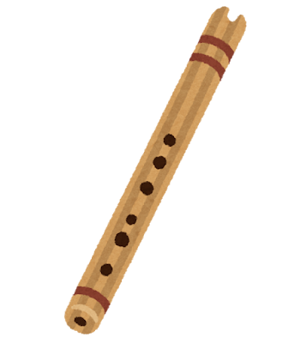

SO‘Z
FU E

Slide 9


KATAKANA YOZILISH TARTIBI
HE

Slide 10

SO‘Z
HE A

Slide 11


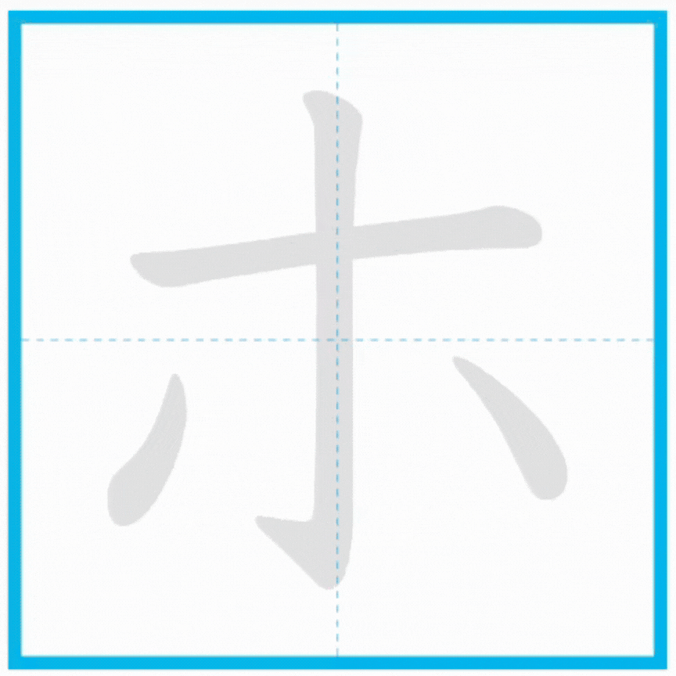
KATAKANA YOZILISH TARTIBI
HO

Slide 12


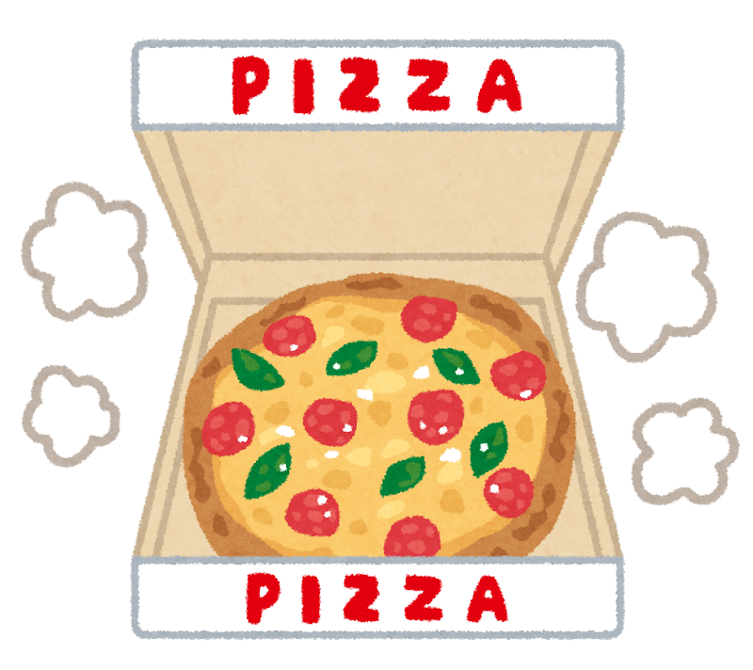
SO‘Z
HO KA HO KA

Slide 13

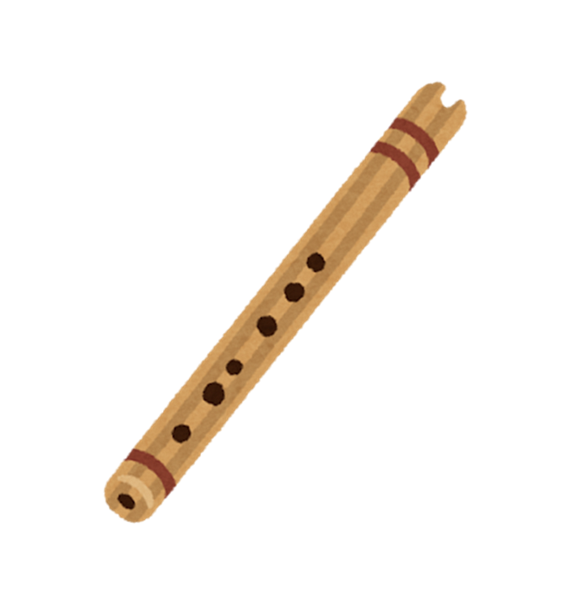
MASHQ
ヒ
ア
ヘ
ア
ハ
ノ
イ
フ
エ
ホ
カ
ホ
カ

Slide 14



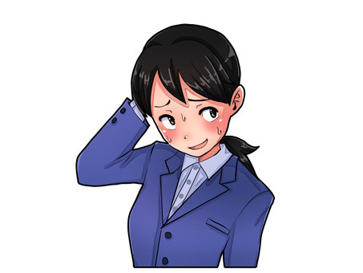
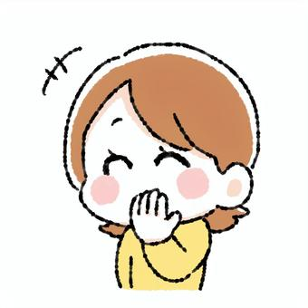
KULISHNI IFODALASH
ウフフ！
アハハ！
Yoqimli kulgu (ayollarga xos)
Qah-qaha otib kulish
イヒヒ！
Noxush kulgu
(yomon odamning qiyofasi)
エへへ！
オホホ！
Noqulay vaziyatga tushib qolgandagi kulgu (urushilayotgan bola qiyofasi)
Ayollarning nafis kulishi

Slide 15
UMUMLASHTIRAMIZ
ALIFBO: KATAKANA
ハ ヒ フ ヘ ホ
HA HI FU HE HO
YOZISH TARTIBI
5 TA HARF
5 TA SO‘Z

Slide 16
NIHONGO NO MICHI
日本語の道

